Slide 1
Autorzy:
Mateusz Firuta
Fabian Dębowy
Piotr Zieliński
Paweł Rogała
Arkadiusz Zych

Slide 2
Skarga konstytucyjna
Jest to demokratyczny środek ochrony praw i wolności obywatelskich, możliwość zaskarżenia przez obywatela aktów prawnych naruszających jego uprawnienia zawarte w konstytucji, organem orzekającym o słuszności skargi jest określony w ustawie zasadniczej sąd konstytucyjny (np. w Stanach Zjednoczonych jest nim Sąd Najwyższy, w Polsce Trybunał Konstytucyjny).
Skarga konstytucyjna spełnia także pośredni cel - daje możliwość odnajdowania luk i niespójności systemu prawa obowiązującego w danym państwie.

Slide 3
Kiedy możemy wnieść skargę konstytucyjną ?
Prawo do wystąpienia ze skargą konstytucyjna przysługuje każdemu, czyje konstytucyjne prawa lub wolności zostały naruszone, jeżeli zostały spełnione ustawowe przesłanki jej wniesienia.
Skarga konstytucyjna może być wniesiona tylko w wypadku wyczerpania toku instancyjnego, czyli gdy wykorzystamy już wszystkie środki odwoławcze.
Podstawą skargi mogą być tylko naruszenia zagwarantowanych konstytucyjnie praw oraz wolności.
Skarga powinna być sporządzona przez adwokata lub radcę prawnego, chyba że skarżącym jest sędzia, prokurator, notariusz, profesor lub doktor habilitowany nauk prawnych.
Skarga powinna zawsze wskazywać przepis, jakiego dotyczy oraz prawa lub wolności, które zostały przez ten przepis naruszone.
Wynik naruszenia praw bądź wolności skarżącego musi nastąpić w związku z rozstrzygnięciem sądu lub organu administracji publicznej, rozstrzygnięcie to musi być ostateczne.
Skarga. konstytucyjna może być wniesiona tylko w terminie trzech miesięcy od dnia doręczenia skarżącemu prawomocnego wyroku, ostatecznej decyzji lub innego ostatecznego rozstrzygnięcia

Slide 4
Co powinna zawierać skarga konstytucyjna?
wskazanie ustawy lub innego przepisu prawnego, którego konstytucyjność jest kwestionowana,
wskazanie, jakie konstytucyjne prawo lub wolności zostały naruszone przez ten przepis,
opis sprawy sądowej lub postępowania administracyjnego, w którym zastosowano, wobec wnoszącego skargę, kwestionowany przepis,
kończący sprawę wyrok, decyzję administracyjną lub inne ostateczne rozstrzygnięcie,
uzasadnienie skargi.
dołączoną kopię orzeczeń wydanych w związku z wyczerpaniem przez skarżącego przysługujących mu środków odwoławczych lub środków zaskarżenia, łącznie z orzeczeniem wydanym przez organ pierwszej instancji.
*Wszystkie dokumenty powinny być dostarczone w 5 kopiach.

Slide 5
Czym skutkuje wniesienie skargi?
Skargę rozpoznaje Trybunał Konstytucyjny na jawnej i publicznej rozprawie, po której wydaje wyrok. Uczestnikami postępowania są skarżący, organ, który wydał zakwestionowany akt normatywny i Prokurator Generalny. Może do niego również przystąpić Rzecznik Praw Obywatelskich, a niekiedy także organizacja pozarządowa działająca w charakterze tzw. przyjaciela sądu.
Jeśli Trybunał uzna, że kwestionowany przepis jest niekonstytucyjny trzeba, powołując się na orzeczenie Trybunału, wystąpić do sądu lub organu administracyjnego z wnioskiem o wznowienie postępowania. Zakwestionowany przez Trybunał przepis traci moc z dniem ogłoszenia wyroku Trybunału w Dzienniku Ustaw.
Dalszą, cywilnoprawną konsekwencją takiego rozstrzygnięcia jest powstanie roszczenia o naprawienie szkody wyrządzonej przez wydanie aktu normatywnego. Podstawą prawną tego roszczenia jest art. 4171 § 1 Kodeksu cywilnego, obowiązujący od 1 września 2004.

Slide 6
Konstytucja kategoryzując prawa i wolności jednostki wyodrębnia:
prawa i wolności osobiste, np. prawo do ochrony życia, prawo do nietykalności i
wolności osobistej, prawo do sądu, prawo do obrony, prawo do ochrony prywatności,
wolność sumienia i religii, wolność wyrażania poglądów oraz pozyskiwania i
rozpowszechniania informacji;
prawa i wolności polityczne, np. wolność organizowania pokojowych zgromadzeń i
uczestniczenia w nich, wolność zrzeszania się, prawo dostępu do służby publicznej,
czynne i bierne prawo wyborcze oraz prawo udziału w referendum, prawo inicjatywy
praw majątkowych oraz dziedziczenia, wolność wyboru i wykonywania zawodu oraz
wyboru miejsca pracy, prawo do ochrony zdrowia, prawo do nauki,

Slide 7
Konstytucja
Konstytucja określa również podstawowe
obowiązki obywateli, do których zalicza:
wierność Rzeczypospolitej Polskiej, troskę
o dobro wspólne, obronę Ojczyzny,
przestrzeganie prawa Rzeczypospolitej
Polskiej, ponoszenie ciężarów i świadczeń
publicznych, w tym podatków, dbałość o
stan środowiska naturalnego.

Slide 8
Prawa osobiste: (Art. 38 - 56 Konstytucji RP)
Prawo do:
życia
rzetelnego sądu
decydowania o swoim życiu
swobodnego poruszania się i wyboru miejsca zamieszkania
nie ujawniania swojego światopoglądu i wyznania
gwarancji autonomii rodziny
wychowania dzieci zgodnie ze swoimi poglądami ( uwzględniając prawa dziecka)
prywatności

Slide 9
Tzw. prawa negatywne - prawa służące ochronie wolności jednostki przed ingerencją ze strony państwa (Art. 57 - 63 Konstytucji RP)
prawo do obywatelstwa
możliwość uczestniczenia w życiu publicznym
czynne prawo wyborcze i możliwość uczestnictwa w wyborach
bierne prawo wyborcze i możliwość kandydowania w wyborach
wolność zrzeszania się
prawo do uczestniczenia i organizowania pokojowych manifestacji
prawo do składania wniosków, petycji, skarg
dostęp do informacji o działaniach władz i osób publicznych
równy dostęp do służby publicznej

Slide 10
Tzw. prawa pozytywne i uprawnienia jednostki do świadczeń na jej rzecz - prawa socjalne prawo do: (Art. 68 , 75 Konstytucji RP)
ochrony zdrowia
nauki
pracy
odpowiedniego i zadowalającego wynagrodzenia, zapewniającego jednostce i jej rodzinie egzystencję odpowiadającą godności ludzkiej
pomocy socjalnej (ogólnie)

Slide 11
Gwarancje:
prawo każdego człowieka do sprawiedliwego i jawnego rozpatrzenia sprawy przez
niezawisły sąd
prawo do fachowej obrony w postępowaniu przed organami aparatu państwowego
prawo do skargi konstytucyjnej
środki ochrony praw
skarga konstytucyjna
prawo do odszkodowania
dostęp do sądu
rola poszczególnych środków ochrony i ich efektywność.

Slide 12
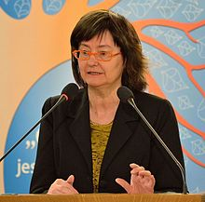
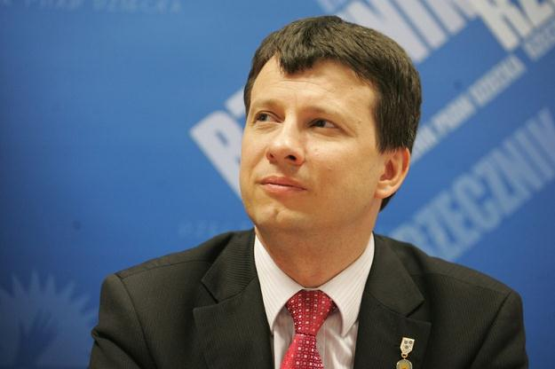
Kim jest rzecznik?
Irena Lipowicz – Rzecznik
Praw Obywatelskich
Marek Michalak – Rzecznik Praw Dziecka
Rzecznik Praw Obywatelskich jest konstytucyjnym, niezależnym od innych organów i niezawisłym w swojej działalności, organem ochrony prawnej, który działa na podstawie art. 208 - 212 Konstytucji oraz ustawy z dnia 15 lipca 1987 r. ( jt. Dz.U. z 2001 r. nr 14 poz. 147). Powoływany jest przez Sejm, za zgodą Senatu na okres - 5 lat.
Podstawowym zadaniem Rzecznika jest stanie na straży wolności i praw człowieka i obywatela określonych w Konstytucji i innych przepisach prawa.

Slide 13
Kto może się zwracać do rzecznika o pomoc?
W myśl art. 80 Konstytucji każdy ma prawo wystąpienia - na zasadach określonych w ustawie - do Rzecznika Praw Obywatelskich z wnioskiem o pomoc w ochronie swoich wolności lub praw naruszonych przez organy władzy publicznej.
Oznacza to, że o pomoc do Rzecznika może zwrócić się obywatel polski, cudzoziemiec, który znajduje się pod władzą Rzeczypospolitej Polskiej, oraz osoba prawna, a nawet jednostka organizacyjna nie mająca tej osobowości, jeśli tylko w myśl przepisów może być podmiotem praw i obowiązków, a także organizacja obywateli i organ samorządu.
Rzecznik może podjąć czynności także z własnej inicjatywy, m.in. na skutek informacji zamieszczonej w środkach masowego przekazu oraz wniosku Rzecznika Praw Dziecka.

Slide 14
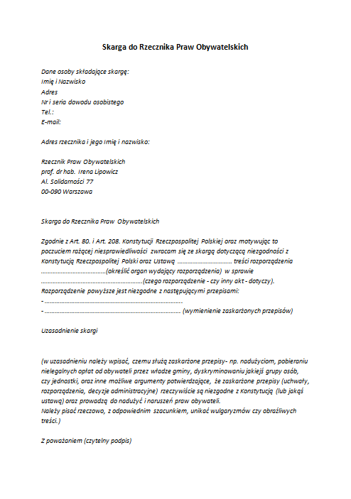

Slide 15
Aktualne sprawy:
"Polska Karta Różnorodności – rok doświadczeń, rok wyzwań" to temat seminarium, które zostało zorganizowane przez Rzecznika Praw Obywatelskich i Forum Odpowiedzialnego Biznesu. Przedstawiciele administracji publicznej, biznesu, a także trzeciego sektora przedstawili swoje doświadczenia związane z tematem różnorodności w miejscu pracy oraz wyzwania jakie przed nimi stoją. Konferencja zakończyła się uroczystym podpisaniem Karty Różnorodności przez kolejne organizacje – 14 lutego 2013
W Biurze RPO odbyło się pierwsze spotkanie Zespołu ds. Osób Głuchych. Omówiono m.in problemy związane z edukacją osób głuchych, wdrożenie ustawy o języku migowym i innych środkach komunikowania się oraz zalety i wady wszczepiania implantów ślimakowych. Informacje o pracy Zespołu będą przekazywane w języku polskim oraz polskim języku migowym - 12 lutego 2013 r.
Rzecznik Praw Obywatelskich prof. Irena Lipowicz uczestniczyła w posiedzeniu sejmowej Komisji Sprawiedliwości i Praw Człowieka. Rzecznik przedstawiła posłom sprawozdanie z funkcjonowania Krajowego Mechanizmu Prewencji. Mówiła również o konieczności uporządkowania kwestii związanych z funkcjonowaniem izb wytrzeźwień i zagwarantowania tymczasowo aresztowanym prawa do porozumiewania się z obrońcą – 6 lutego 2013 r.

Slide 16
Źródła
http://www.trybunal.gov.pl/Skarga/skarga.htm
http://www.trybunal.gov.pl/epublikacje/download/DopuszczalnoscZlozeniaSkargi.pdf
http://portalwiedzy.onet.pl/87517,,,,skarga_konstytucyjna,haslo.html
http://konstytucja.wieszjak.pl/trybunal-konstytucyjny/241781,Co-to-jest-skarga-konstytucyjna.html
http://pl.wikipedia.org/wiki/Skarga_konstytucyjna
art.79 Konstytucji RP

